Slide 1
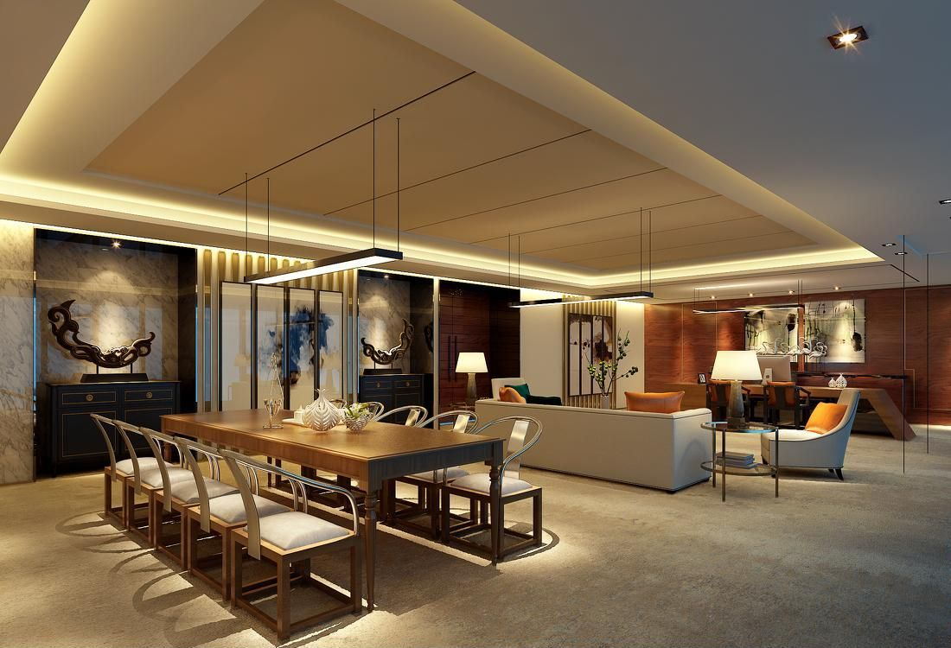
《建筑装饰工程施工》
任务0602铺贴壁纸

Slide 2
教学目标
Unit teaching goal
能 力 目 标
知识目 标
素质目 标
1.能够做施工前的准备工作
2.能够熟练使用本单元所用装修工具；
4.能够依据《GB50327-2001住宅装饰装修工程施工规范》，完成壁纸贴面施工的各道工序。
1.掌握块材壁纸贴面施工的准备工作内容；
2.掌握块材壁纸贴面的施工程序；
3.掌握楼壁纸贴面施工质量控制要点。
1.严格按规程使用装修工机具—培养安全意识；
2.严格执行壁纸贴面施工工艺，确保施工质量—培养责任意识、质量意识；
3.施工现场材料堆放整齐、工具摆放有序—注重维护公司企业形象。
1

Slide 3
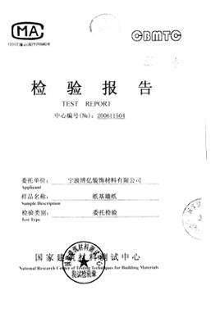
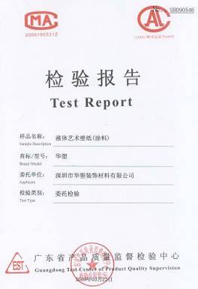
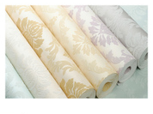
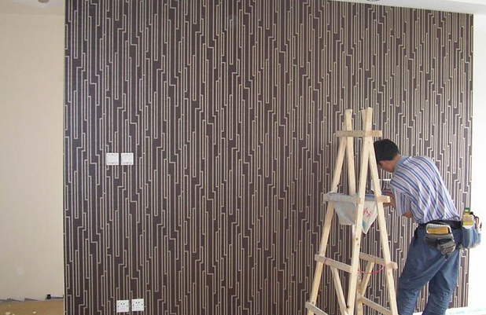
（1）壁纸：按照设计要求和业主确定的材料样品备用齐全，并且按照壁纸的存放要求分类进行保管。在壁纸进场前对使用的壁纸进行检查各项指标达到设计要求，并具有环保检测报告。
一、施工准备
1、材料准备
2

Slide 4
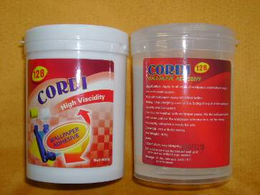
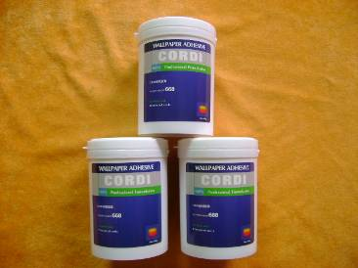
一、施工准备
1、材料准备
（2）粘结剂：一般采用与壁纸材料相配套的专用壁纸胶或者在没有指定时采用8407建筑胶。要求使用的粘结材料具有合格证和粘结力检验报告。
墙纸胶水
（3）墙纸胶一般分为：墙纸胶粉（胶浆）、湿胶、桶装胶三类。
墙纸粉分为两类纤维素和淀粉两类。纤维素类和淀粉类最大的区别在于PH值纤维素类中性，而淀粉类显为碱性。相比下纤维素类在石灰或混泥土墙面的粘结性更好。
墙纸粉
3

Slide 5
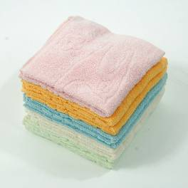
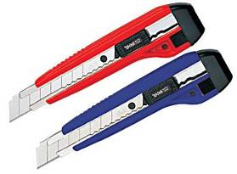
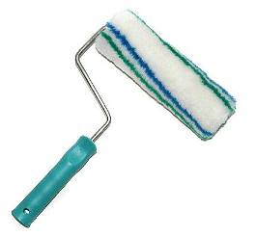
一、施工准备
1、材料准备
4.施工工具：活动裁纸刀、钢板抹子、塑料刮板、毛胶棍、不锈钢长钢尺、裁纸操作平台、钢卷尺、注射器及针头粉线包、软毛巾、板刷、大小塑料桶等。
毛巾
墙纸刀
毛胶棍
4

Slide 6
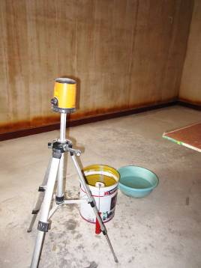
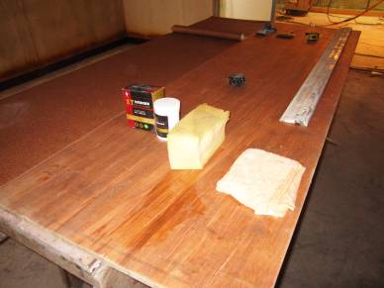
一、施工准备
2、施工工具
墙纸裱糊工作台及操作工具
红外线/清水盆/墙纸胶桶
5

Slide 7
二、施工工艺流程
墙纸裁纸、刷胶
上墙裱贴、拼缝、搭接、对花
壁纸浸水
墙面弹线
赶压胶粘剂气泡
擦净胶水
修整完成
验收、成品打包
6

Slide 8
二、施工工艺流程
1、壁纸浸水
塑料墙纸遇水呀胶水会膨胀，因此要用水润纸，使塑料墙纸充分膨胀，玻璃纤维基材的壁纸、墙布等,遇水无伸缩,无需润纸。复合纸壁纸和纺织纤维壁纸也不宜闷水。
7

Slide 9
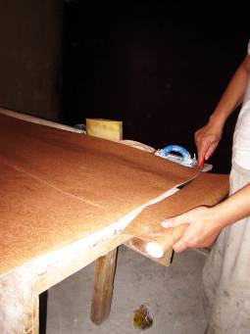
二、施工过程
2.裁纸：
裁纸前要对所需用的壁纸进行统筹规划和编号，以便保证按顺序粘贴。裁纸要派专人负责，大面积做时应设专用架子放置壁纸达到方便施工的目的。根据壁纸裱糊的高度，预留出10mm～30mm的余量，裁纸应特别注意切割刀应紧帖尺边，尺子压紧壁纸，用力均匀、一气呵成，不能停顿或变换持刀角度。壁纸边应整齐，不能有毛刺，平放保存。
8

Slide 10
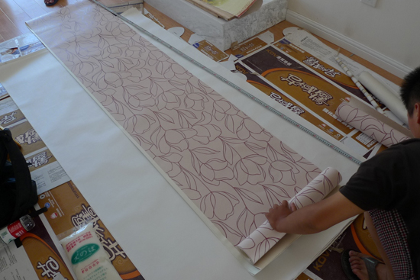
二、施工过程
如果壁纸、墙布带花纹图案应按照墙体长度裁割出需要的壁纸数量并且注意编号、对花。
9

Slide 11
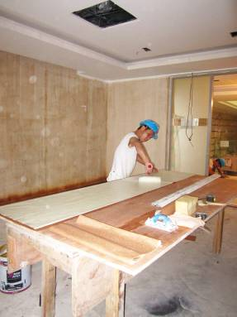
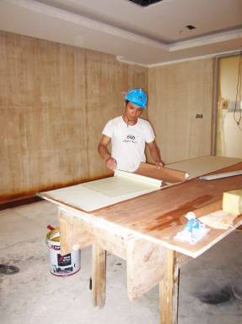
二、施工过程
3.刷胶：
壁纸背面和墙面都应涂刷粘接剂，刷胶应薄厚均匀，墙面刷胶宽度应比壁纸宽50mm，墙面阴角处应增刷1～2遍胶粘剂。一般采用专用胶粘剂；若现场调制粘接剂，需要通过400孔/cm3筛子过滤，除去胶中的疙瘩和杂质，调制出的胶液应在当日用完。裱贴玻璃纤维墙布和无纺墙布时，背面不能刷胶粘剂，中俑将胶粘剂刷在基层上。因为墙布有细小孔隙，胶粘剂会印透表面而出现胶痕，影响美观
10

Slide 12
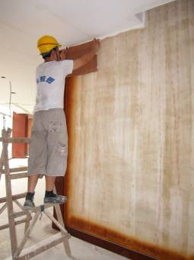
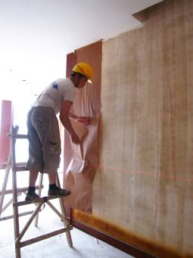
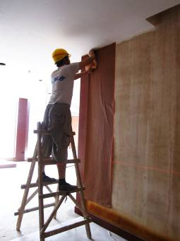
二、施工过程
4.裱糊：
裱糊壁纸时，首先要垂直，后对花纹拼缝，再用刮板用力抹压平整。原则：是先垂直面后水平面，先细部后大面。贴垂直面时先上后下，贴水平面时先高后低。
剪裁顶面多余墙纸
从上至下
红外线找水平/垂直线
11

Slide 13
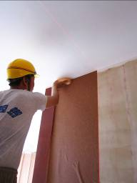
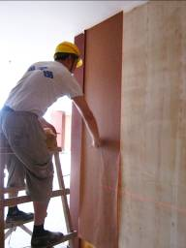
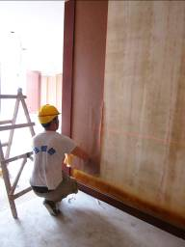
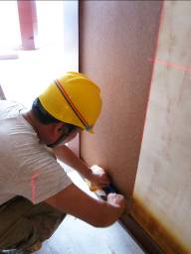
5.无花纹、图案的壁纸：
可采用搭接法裱糊，相邻两幅间可拼缝重叠30mm左右，并用直钢尺和活动剪刀自上而下，在重叠部分切断，撕下小条壁纸，用刮板从上而下均匀地赶胶，排出气泡，并及时用湿布擦掉多余胶，保证壁纸面干净。较厚的壁纸须用胶滚进行滚压赶平。注意：发泡壁纸、复合壁纸严禁使用刮板赶压，可采用毛巾、海绵或毛刷赶压，以避免赶压花型出现死褶。
从上至下
刮平墙纸
刮平墙纸
裁剪多余墙纸
12

Slide 14
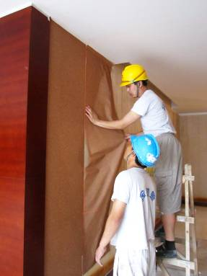
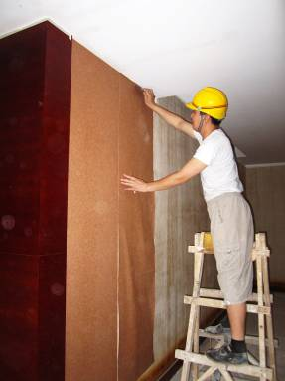
6、图案、花纹壁纸：
为了保证图案的完整性和连续性，裱贴时采用拼接法，拼帖先对图案，后拼缝。 壁纸裱糊时，在阴角处接缝搭接，阳角不能出现拼缝，应包角压实。保证直视1.5米处不显缝。对壁纸有色差的事先挑选调整后施工。
墙纸对花
墙纸对花拼缝
13

Slide 15
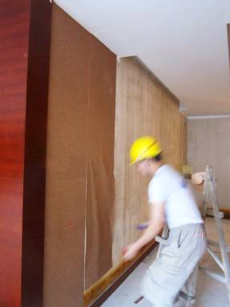
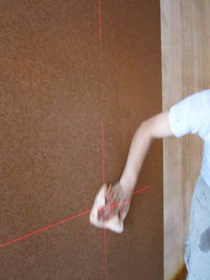
7.饰面清理：
表面的胶水、斑污要及时擦干净，各种翘角翘边应进行补胶，并用木棍或橡胶辊压实，有气泡处可先用注射针头排气，同时注入胶液，再用辊子压实。如表面有皱折时，可趁胶液不干时用湿毛巾轻拭纸面，使之湿润，舒展后壁纸轻刮，滚压赶平。
墙纸对花
清理胶水
14

Slide 16
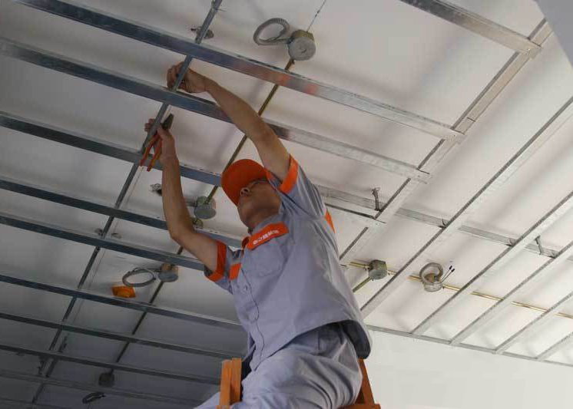
Thanks

